Slide 1

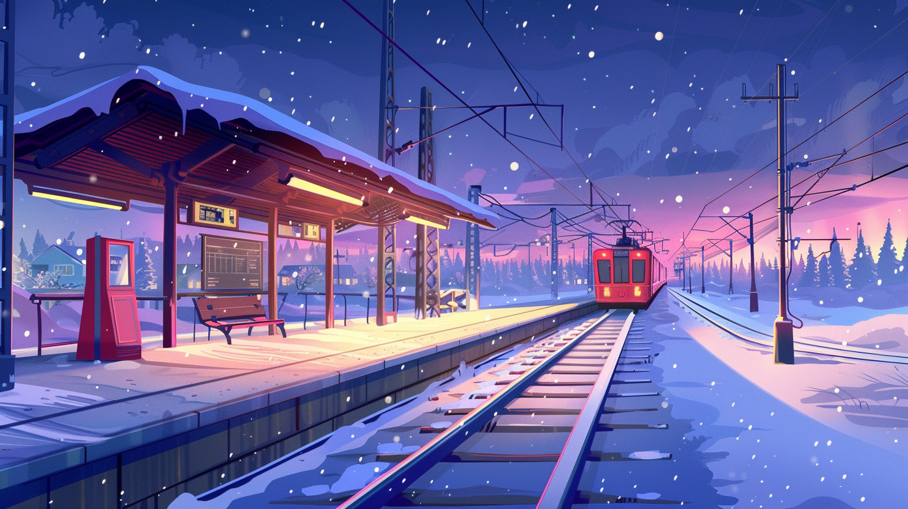


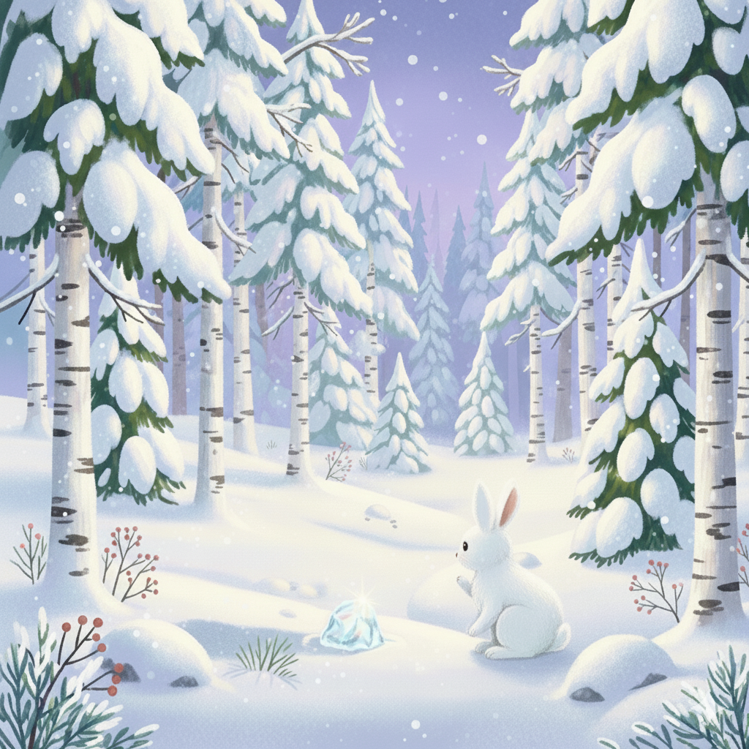
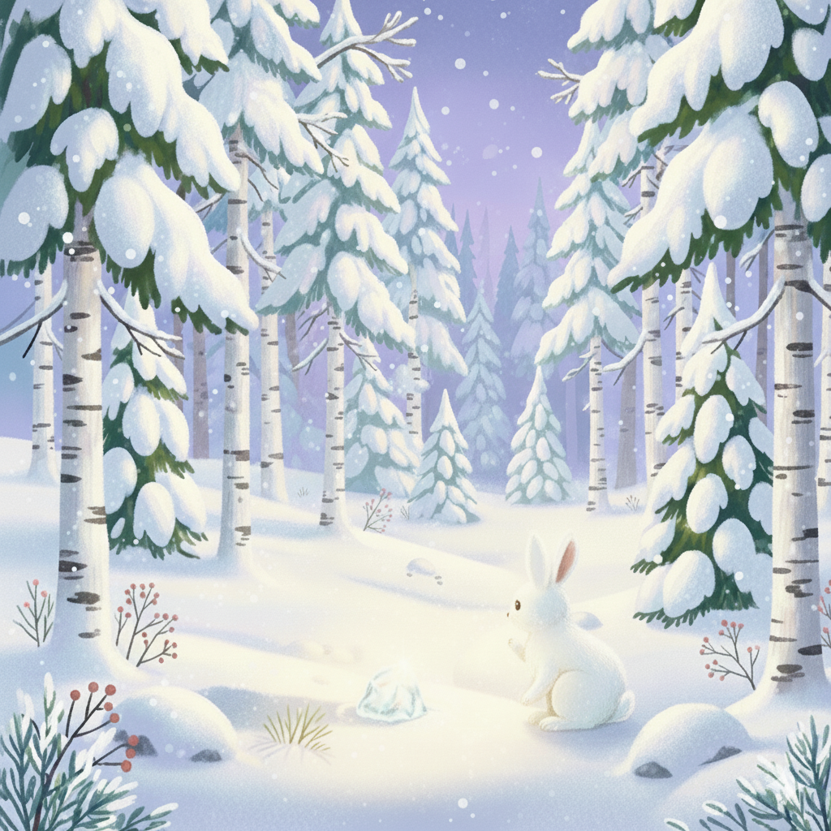
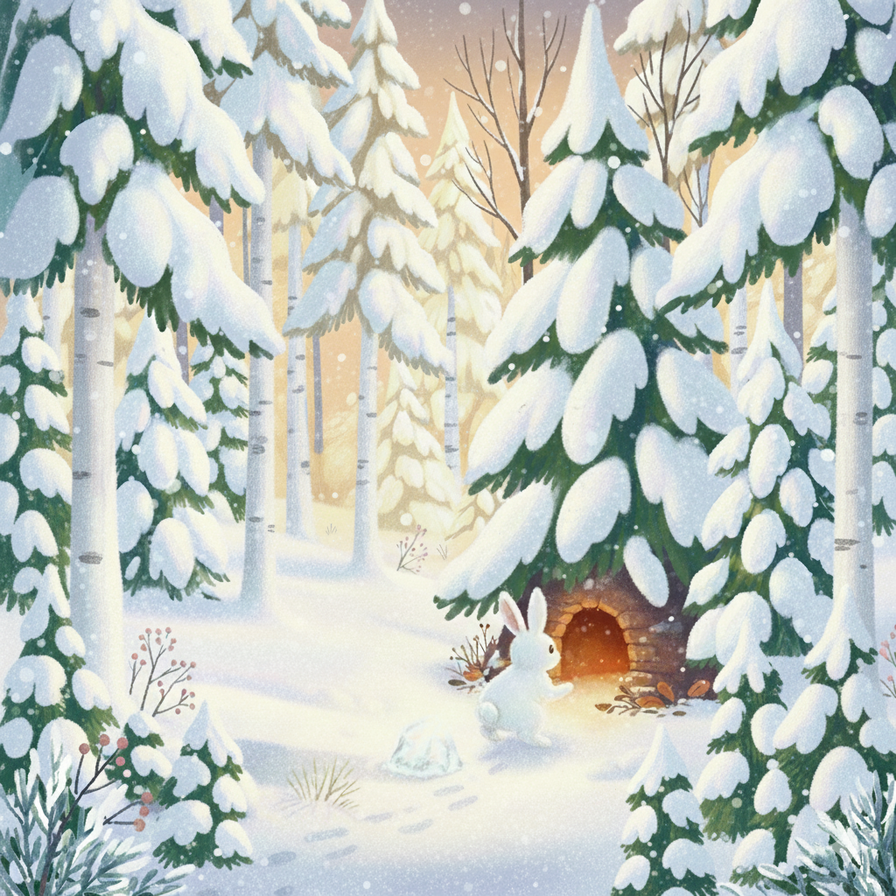
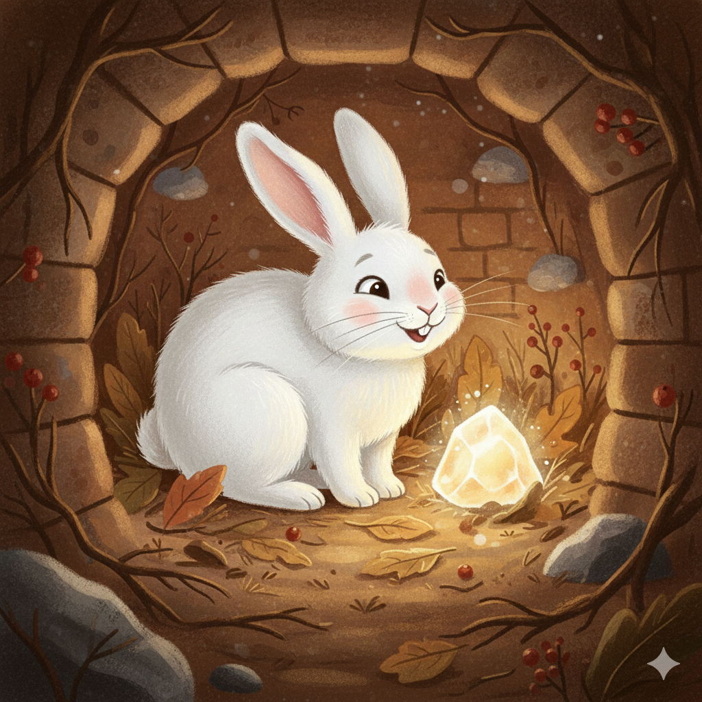


Маленький зайчик прыгал по сугробам и искал вкусные веточки.
Зимой в лесу выпал пушистый снег.
Он спрятался туда и радостно понял, что зима может быть очень доброй.
Зайчик пошёл по этой дорожке и нашёл тёплую норку под ёлкой.
Ледышка загорелась мягким светом и осветила дорожку.
Вдруг он увидел в снегу маленькую ледышку.

